Slide 1
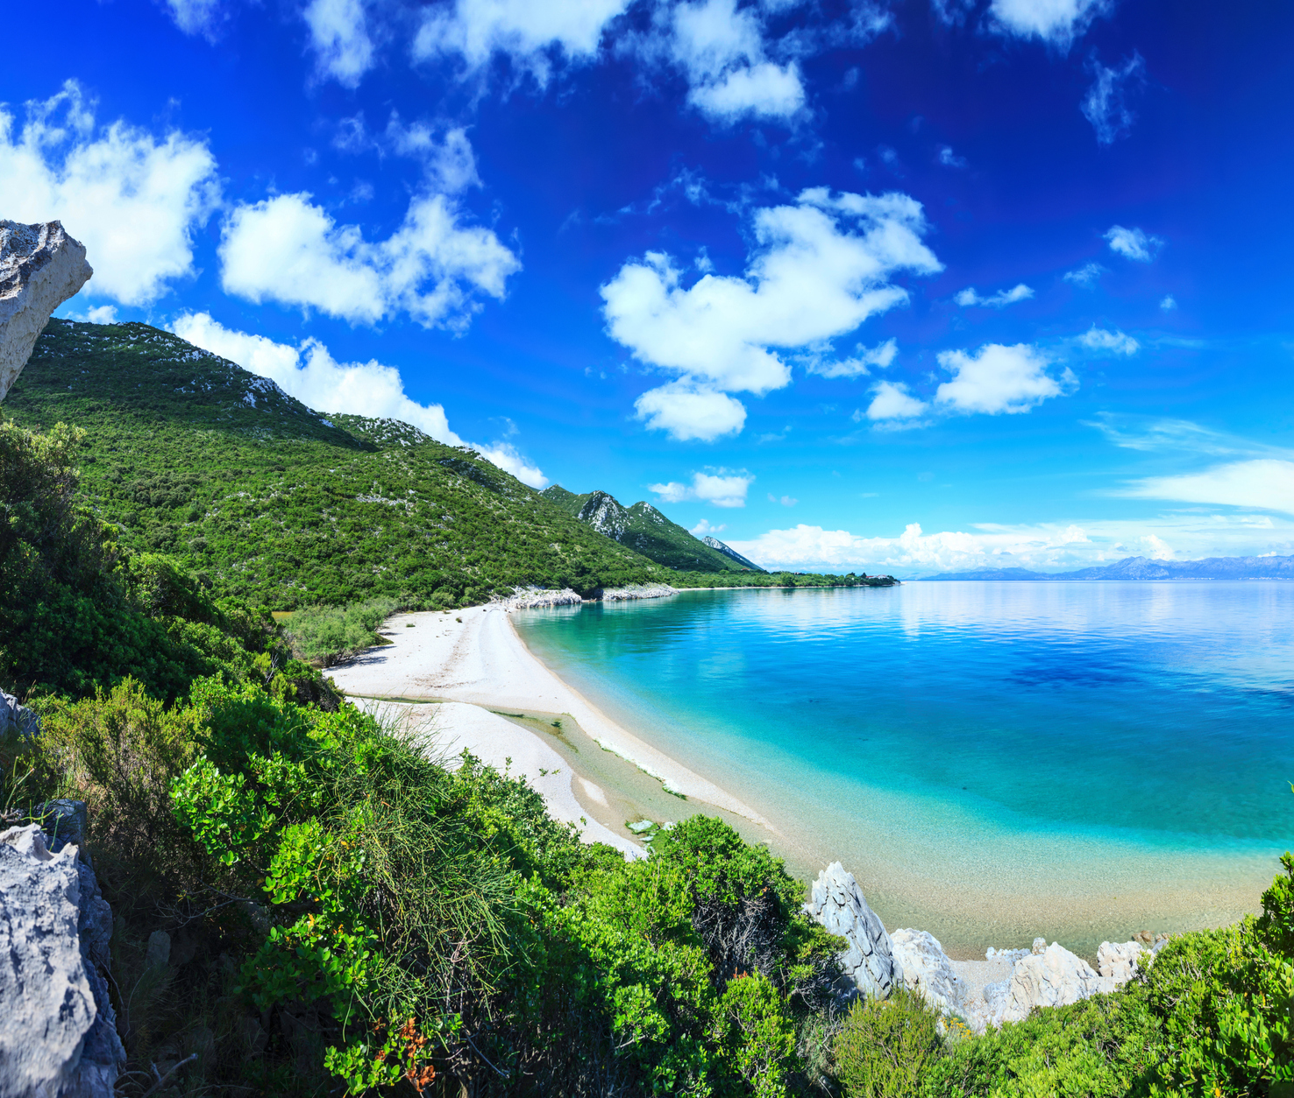
Svjetski dan zaštite okoliša - 5. lipnja

Slide 2
ZADATAK: IZRADI
IGRU MLIN

Slide 3
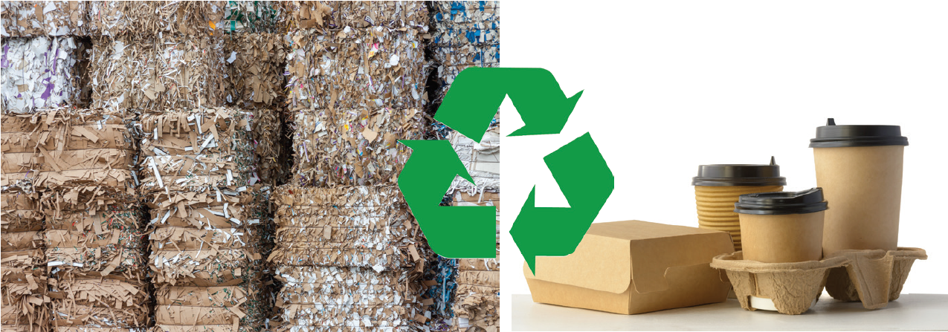
Recikliranjem do novih proizvoda

Slide 4
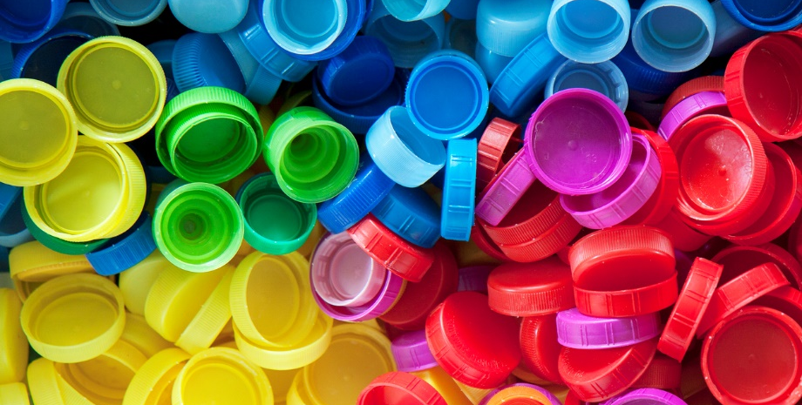
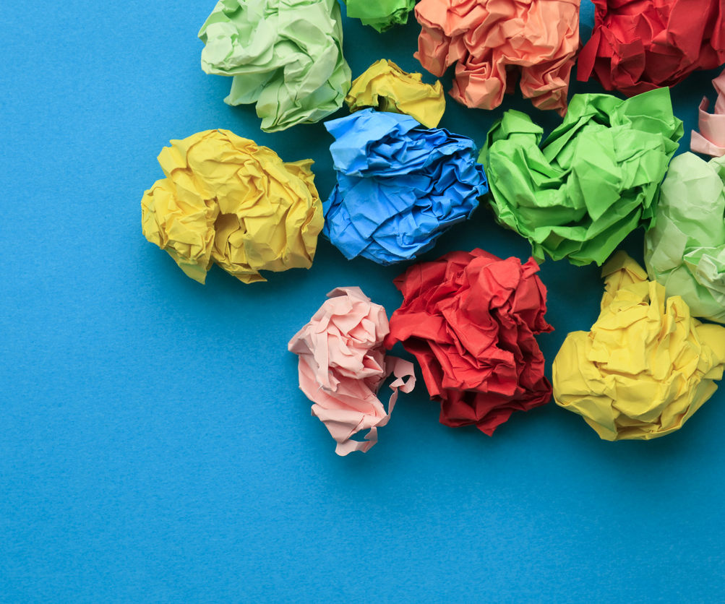
Reciklirajmo materijale i izradimo igru!

Slide 5
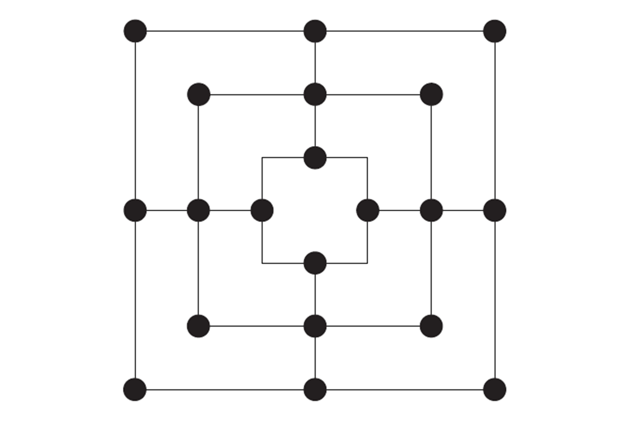
Izradi društvenu igru
Mlin!

Slide 6
ŠTO MI JE POTREBNO ZA IGRU?
PAPIR ILI KARTON DIMENZIJA 200 mm x 200 mm za igraču ploču
NA PLOČU NACRTAJ LINIJE I TOČKICE PRIKAZANE NA SLAJDU PRIJE OVOG
18 FIGURICA (to može biti bilo što: gumbi, plastični čepovi iste boje 9 kom i 9 komada u drugoj boji, papirnate figurice, ili kako su vaši roditelji nekada igrali s grahom)

Slide 7
KAKO SE IGRA MLIN?
CILJ je postaviti tri svoje figure na susjedne točke povezane linijom. Tako formirani niz naziva se MLIN.
Figure igrači postavljaju na ploču gdje žele- naizmjence: jedan postavi jednu figuru, zatim drugi postavlja figuru, pa prvi, pa drugi… tako dugo dok se na ploču ne postave sve figure ( svaki igrač ima 9 figura)
Zatim svaki igrač vuče svoju figuru za jedno polje- figure se mogu vući samo po crtama. Ako je figurica „zatvorena” s drugim figurama, ne može se vući jer se figure ne mogu preskakati
Probaj složiti niz od 3 figure na spojenom polju- figure ne mogu biti tri u nizu na kutevima- da je jedna figura na jednom nizu a druge dvije u drugom. Figure moraju biti u istom redu, bilo vodoravnom ili okomitom
Ako niste sigurni kako se igra- vaši roditelji ili djedovi i bake sigurno znaju kako se igra ova jednostavna i zabavna igra

Slide 8
ZABAVITE SE I UŽIVAJTE U IGRI !

